Slide 1
Vysoká škola technická a ekonomická v Českých Budějovicích
Dřevostavby z požárního hlediska
Autor bakalářské práce: Michaela Zimová
Vedoucí bakalářské práce: doc. Ing. Václav Kupilík, CSc.
Oponent bakalářské práce: Ing. Milena Štanclová
České Budějovice, Červen 2016

Slide 2
Motivace
Aktuálnost tématu
Zájem o dané téma
Závažnost tématu

Slide 3
Cíl práce
Cílem práce je specifikovat požární rizika dřevostaveb v návaznosti na materiály, na dodržování bezpečnostních předpisů a bezpečnostních zařízení s uvedením konkrétních příkladů.

Slide 4
Výzkumný problém
Analýza příčin vzniku požárů na uvedených případech
Shrnutí obecných zásad pro užívání dřevěných rodinných domů

Slide 5
Použité metody
Analýza dokumentů a fotodokumentace
Odborná knižní literatura

Slide 6
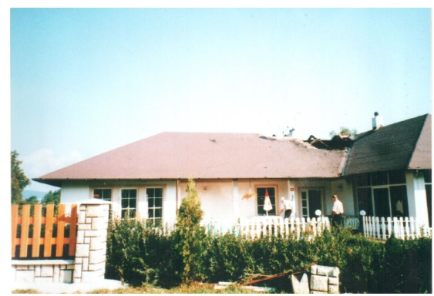
Přínos práce – požár rodinného domu v Tovéři
Rámová konstrukce opláštěná sádrokartonovými deskami Fermacell
Sádrokartonové příčky
Pěnový polystyren v podhledech, zakryto lamelami
Příčina vzniku požáru – úmyslné založení
Požár vznikl v suterénu

Slide 7
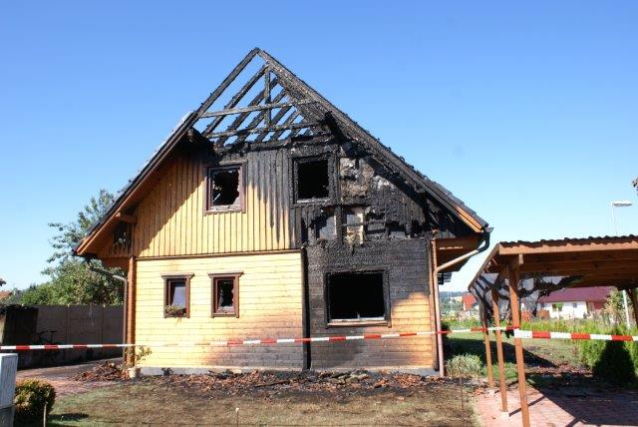
Přínos práce – požár rodinného domu ve Skaličce
Sendvičové zdivo – dřevěné konstrukční rošty se zateplením, parozábrana, rošt se sádrokartonem
Dřevěné stropní trámy s deskovým záklopem a izolací
Příčina vzniku požáru – technická závada na nabíjeném akumulátoru
Požár vznik v přízemí rodinného domu

Slide 8
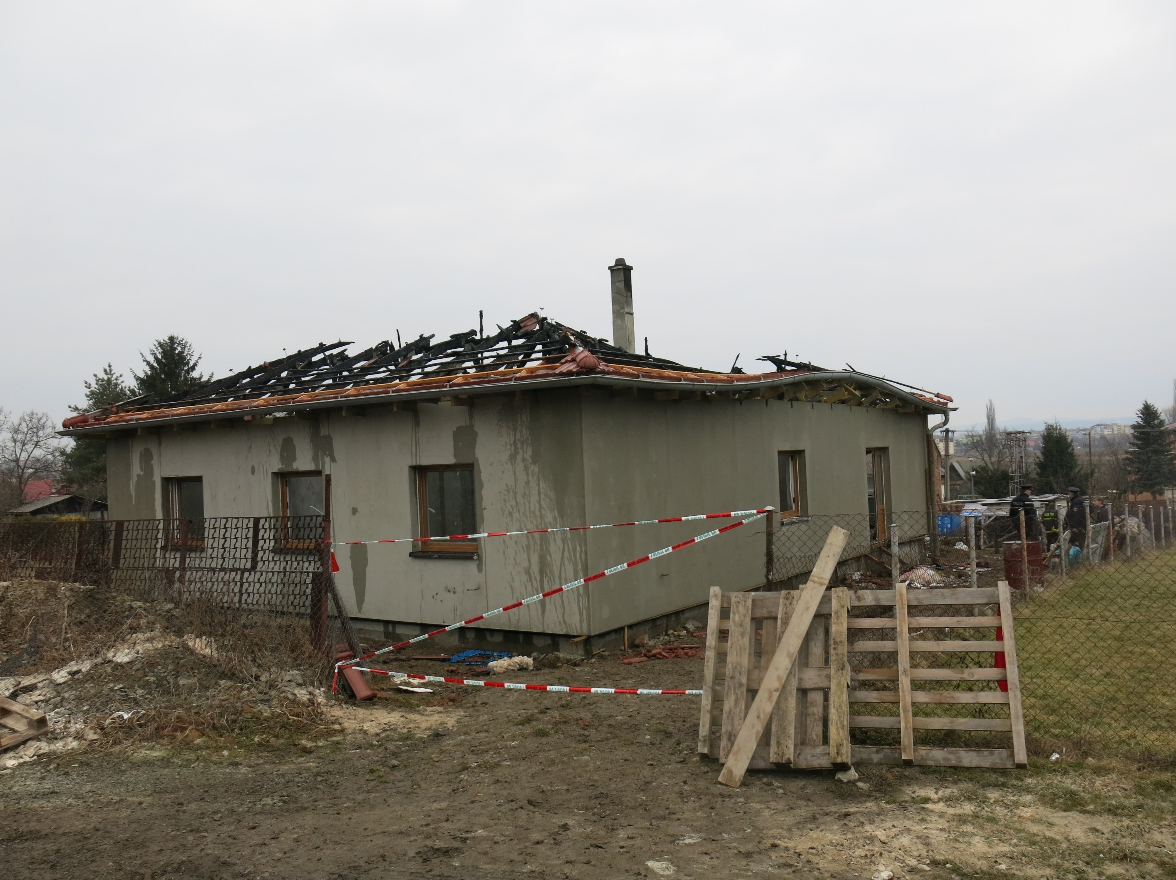
Přínos práce – požár rodinného domu ve Slavoníně
Obvodové stěny – OSB desky se skelnou a tvrzenou vatou
dřevěné stropy z fošen, minerální vlna a dřevěný podhled
Příčina vzniku požáru - vznícení dřevěné příčky při vytápění domu
Požár vznikl v přízemí rodinného domu

Slide 9
Přínos práce – obecné zásady pro užívání dřevěných rodinných domů
Údržba komínů a jejich pravidelná revize
Správné užívání topidel na tuhá paliva
Správné větrání v objektu
Vhodná volba bytových doplňků
Vhodná volba materiálů konstrukcí v interiéru
Používání elektrických spotřebičů a rozvod elektroinstalace

Slide 10
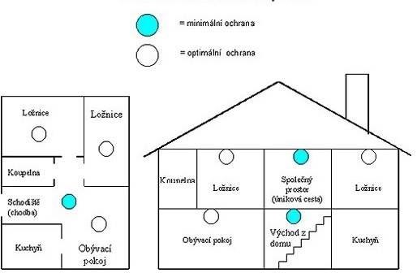
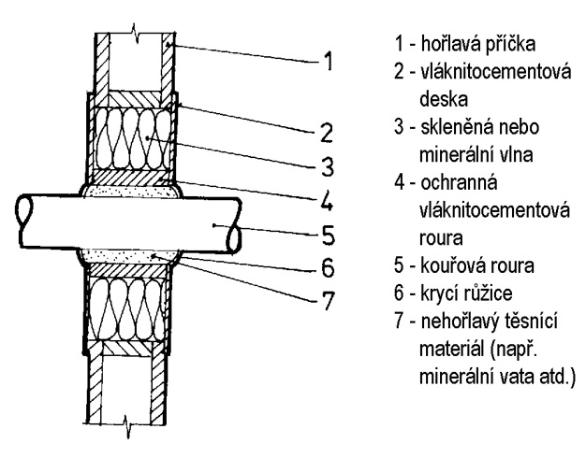
Návrhy opatření
Využití autonomního hlásiče
Vedení kouřovodu v dřevostavbách
Úprava dřevěného podhledu

Slide 11
Závěrečné shrnutí
Konkrétní případy vzniku požáru s jejich analýzou
Obecné zásady a eliminace příčin vzniku požáru
Cíl práce byl splněn

Slide 12
Doplňující dotazy – vedoucí práce
Vliv spojovacích prostředků dřevěných prvků na jejich požární odolnost
Srovnání hořlavosti konstrukčních prvků z přírodního a aglomerovaného dřeva
Vliv skladby obvodových plášťů dřevostaveb na jejich odstupové vzdálenosti

Slide 13
Děkuji za pozornost.

